Slide 1
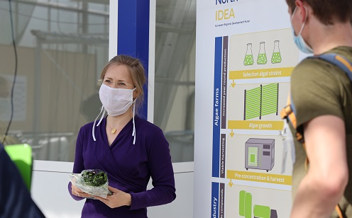
Projektkurs Bioökonomie
Präsentation von Hanna Moll und Larissa Sieben
Quelle: Forschungszentrum Jülich

Slide 2
Inhaltsverzeichnis
Was ist der Projektkurs Bioökonomie?
Was bedeutet Bioökonomie?
Umfrageergebnisse
Unser Projekt
Rahmenplan Indesee
Literaturverzeichnis

Slide 3
Was ist der Projektkurs
eine Kooperation (Initiative BioökonomieREVIER am Institut für Pflanzenwissenschaften & des Schülerlabors JuLab des Forschungszentrums in Jülich)
Jugend gestaltet den Strukturwandel → zdi-Zentrum ANTalive
Unternehmen Revier → Bundesministerium für Wirtschaft und Energie
wirtschaftliche Einsatzmöglichkeiten von Algen

Slide 4
Verlauf des Projektkurses
21.08.2020
Start des Projektkurses, Exkursion zum FZ am 28.08.
Oktober
Projektvorschläge und Themenwahl
November 2020 –Februar 2021
Recherche und Erstellung der Umfrage
Februar-März 2021
17.05.2021
28.05.2021
09.06.2021
21.05.2021
11.06.2021
Vorstellung des Projektes der Spanier (Erasmus)
Abschlusspräsentation
Austausch mit den Spaniern (Erasmus)
Letzte Besprechung vor Abschlusspräsentation
Expertenpräsentation mit FZ und spanischen Dozenten (Erasmus)
Durchführung der Umfrage

Slide 5
Was bedeutet Bioökonomie
Wissensbasierte Erzeugung, Erschließung und Nutzung biologischer Ressourcen, Prozesse und Systeme
Ziel: eine biobasierte, an natürlichen Stoffkreisläufen orientierte, nachhaltige Wissenschaftsform
⇛setzt auf nachwachsende Rohstoffe als Basis für Nahrungsmittel, Energie und Industrieprodukte
Quelle Bild: bio.nrw.de Quelle Text: Wissenschaftsjahr.de

Slide 6
Umfrageergebnisse
Quelle: undraw

Slide 7
Generelles über unsere Umfrage
13 Fragen über Meinung der Befragten zum Tagebausee Inden
6 Fragen über den Befragten (Kontrollfragen)
129 Teilnehmer
Fragestellung: Was stellt sich die Gesellschaft vom Tagebau Inden nach dem geplanten Kohleausstieg vor ?

Slide 8
Zusammenfassung der Kontrollfragen
Geschlecht ⇒ 81% weiblich
Alter ⇒ unter 18

Slide 9
Wohnort ⇒ Kreis Düren
52% Schüler*innen

Slide 10
Aufenthalt, Wohlbefinden
⇒ Aufenthalt ist mehrmals pro Jahr, Wohlbefinden ist eher gut

Slide 11
Wasserqualität, DLRG
⇒ viel Wert auf sauberes Wasser und Sicherheit

Slide 12
(Wasser-) Aktivitäten & Denkmäler
⇒ mehr Aktivitäten & Denkmäler, finden Wasseraktivitäten gut

Slide 13
Art von Aktivitäten
Bademöglichkeiten
Schwimminsel Softair Nichts davon
Tennisfelder Stand up paddling Kitesurfen Schwimmfelder Natur genießen Segeln
Hundestrände Kanu
Tretboot

Slide 14
Tiere
⇒ die meisten Leute möchte (Wild-) Tiere am Tagebausee

Slide 15
Gestaltung des Naturschutzgebietes & Sees

Slide 16
Nutzung & Umgebung

Slide 17
Vorlieben für die Gestaltung

Slide 18
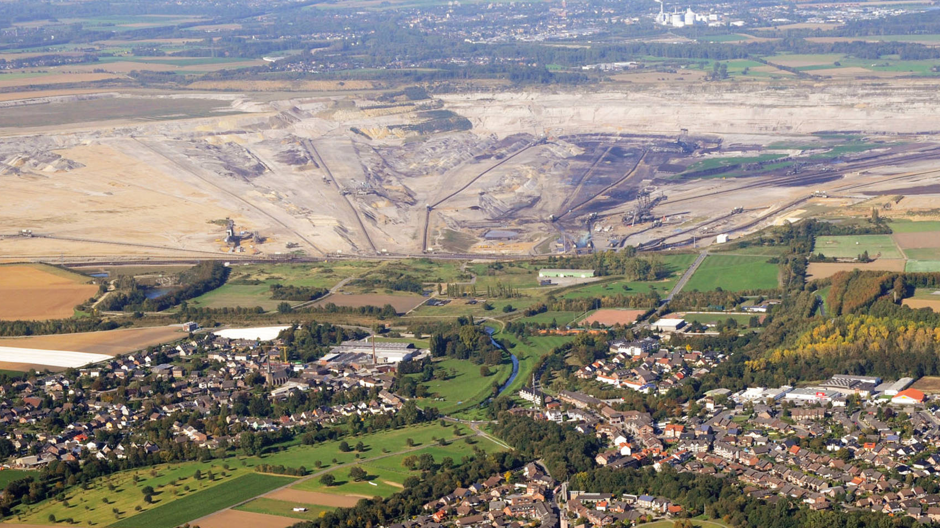
Unser Projekt ⇒ Darstellung der Umfrageergebnisse
Quelle: RWE

Slide 19
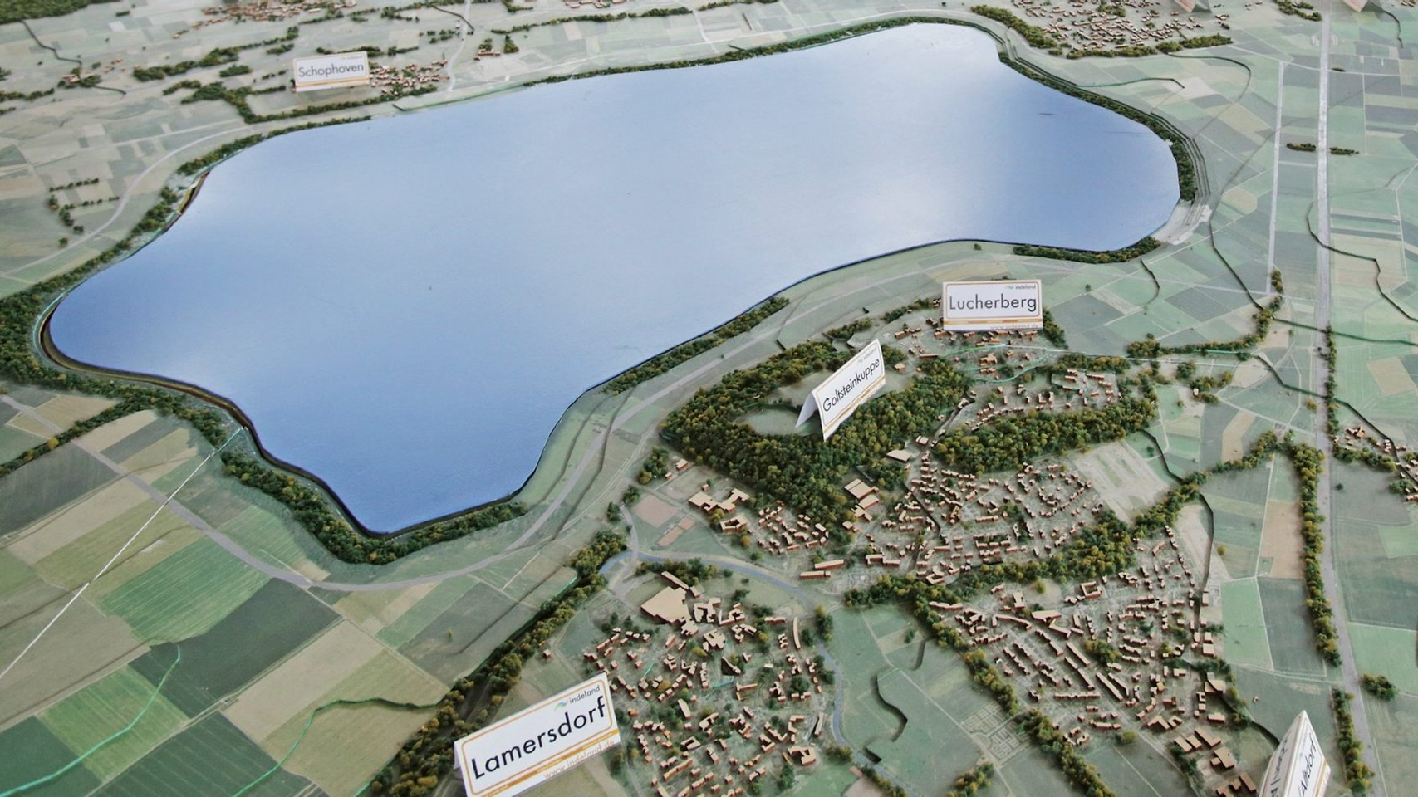
Freizeitsee mit klarem und sauberem Wasser
Quelle: Express

Slide 20
Bootsverleih ⇛66,7%
Quelle: Sauerland

Slide 21
Freizeitsee mit klarem und sauberem Wasser
Quelle: Express

Slide 22
Wasserski ⇛40,3%
Quelle: Lingoevents

Slide 23
Freizeitsee mit klarem und sauberem Wasser
Quelle: Express

Slide 24
Tauchen ⇛38,8%
Quelle: Krone

Slide 25
Freizeitsee mit klarem und sauberem Wasser
Quelle: Express

Slide 26
Stand up paddling ⇛4,8%
Quelle: Alpsee

Slide 27
Umgebung des Sees
Quelle: Express

Slide 28
Wander- und Fahrradwege ⇛84,5%
Quelle: Hönnetal

Slide 29
Umgebung des Sees
Quelle: Express

Slide 30
Wildtiere ⇛69,8%
Quelle: swr

Slide 31
Umgebung des Sees
Quelle: Express

Slide 32
Sandstrand ⇛43,4%
Quelle: travel inspired

Slide 33
Umgebung des Sees
Quelle: Express

Slide 34
Naturschutzgebiet ⇛38%
Quelle: NDR

Slide 35
Umgebung des Sees
Quelle: Express

Slide 36
Gastronomie ⇛26,4%
Quelle: Westfälische Nachrichten

Slide 37
Umgebung des Sees
Quelle: Express

Slide 38
Hotels und Ferienwohnungen ⇛21,7%
Quelle: See Hotel Berlin

Slide 39
Umgebung des Sees
Quelle: Express

Slide 40
Denkmäler ⇛17,1%
Quelle: Leibziger Seen

Slide 41
Umgebung des Sees
Quelle: Express

Slide 42
Grillplätze ⇛14%
Quelle: camp david sport resort

Slide 43
Umgebung des Sees
Quelle: Express

Slide 44
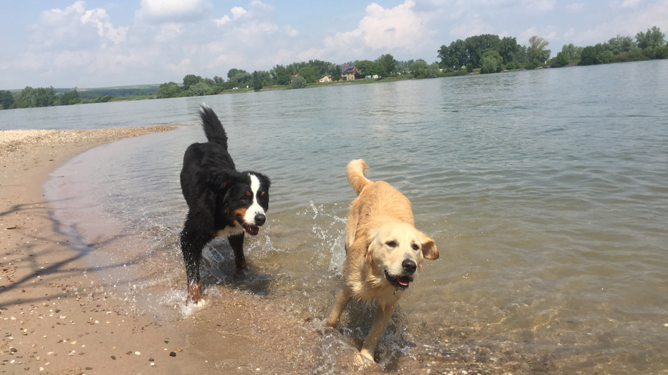
Hundestrand ⇛13,2%
Quelle: Hundestrandoppenheim am Rhein

Slide 45
Vorstellung der Befragten versus Rahmenplan Indesee
Quelle: Kölner Stadt-Anzeiger

Slide 46
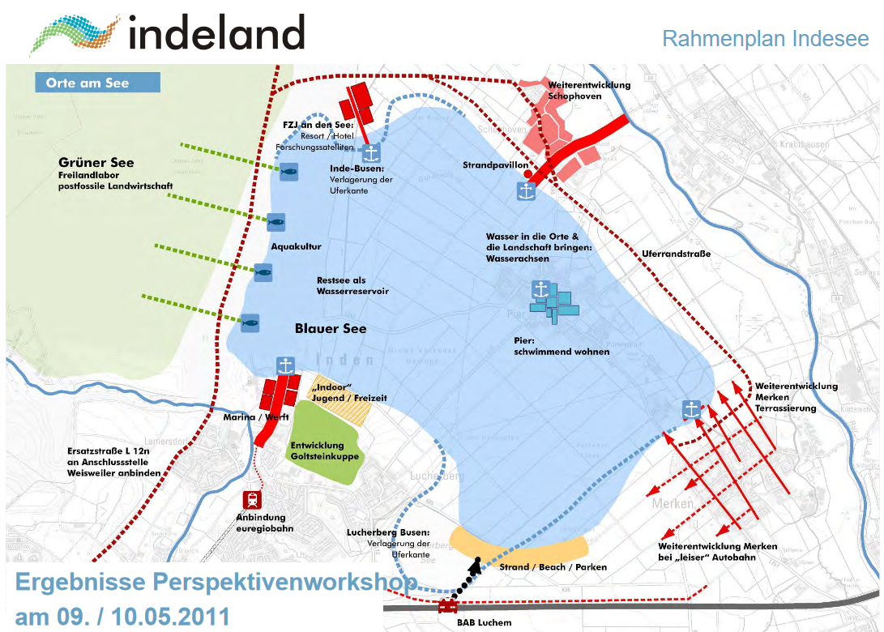
Rahmenplan
Quelle: Indeland

Slide 47
Literaturverzeichnis
https://www.wissenschaftsjahr.de/2020-21/wissen/lexikon/detail?tx_dpnglossary_glossary%5Baction%5D=show&tx_dpnglossary_glossary%5Bcontroller%5D=Term&tx_dpnglossary_glossary%5Bterm%5D=12&cHash=8a5e72051568ea8279fd22602274682c
https://www.biooekonomierevier.de/projektkurs
https://www.fz-juelich.de/ibg/ibg-2/DE/Home/home_node.html
https://www.fz-juelich.de/julab/DE/Home/home_node.html
https://antalive.de/
https://www.bra.nrw.de/system/files/media/document/file/05_standsicherheitsuntersuchungen_restsee_inden.pdf
https://www.juelich.de/lw_resource/datapool/_items/item_2374/indeland_juelich_2012-02-09.pdf

